Slide 1
Профилактика противоправного поведения в интернет-пространстве
ОГАПОУ «Белгородский правоохранительный колледж имени Героя России В.В. Бурцева»
Подготовил преподаватель ОГАПОУ «Белгородский правоохранительный колледж имени Героя России В.В. Бурцева»
Непрокина А.С.

Slide 2

Интернет как средство формирования террористического мышления
Сеть «Интернет», всемирная паутина, в настоящее время является основным информационно-пропагандистским каналом, используемым практически всеми международными и национальными террористическими и экстремистскими организациями.
Распространение информации по сети не требует больших средств, механизм обратной связи позволяет эффективно общаться с пользователем сайтов, а высокая скорость передачи данных, межнациональный характер сети предполагают не только наличие массовой аудитории пользователей, но и сохранение их анонимности, большой выбор интерактивных сервисов.

Slide 3

Интернет как средство формирования террористического мышления
Мероприятия идеологического противоборства в Интернете выступают наряду с традиционными вызовами и угрозами национальной безопасности, в качестве невоенных способов достижения политических и стратегических целей и по своей эффективности зачастую превосходят военные террористические средства.
Наряду с откровенными террористическими сайтами в сети действует большое количество новостных порталов и сайтов напрямую не связанных с террористическими организациями, но разделяющие их идеологию и оказывающие террористам поддержку в различных формах.

Slide 4

Интернет как средство формирования террористического мышления
Террористическая пропаганда в Интернете направлена прежде всего на наиболее уязвимые группы общества.
Психологическое состояние обиды, унижения, изоляции часто служат благодатным полем для террористической пропаганды, которая умело ведет к радикализации и экстремизму.
Понятно, что без внимания не остаются возраст, социальное и экономическое положение, религиозность, демографические и этнические факторы.

Slide 5

Интернет как средство формирования террористического мышления
Особое внимание террористических и экстремистских сайтов направлено на несовершеннолетних пользователей. Эта группа одна из самых многочисленных. Отсутствие критического подхода к информации, неумение анализировать служат хорошим фоном для сообщений, «мультиков» или видеоигр о террористах.
В качестве награды выступают виртуальные деньги, очки, фишки, которые надо собрать и сохранить.

Slide 6
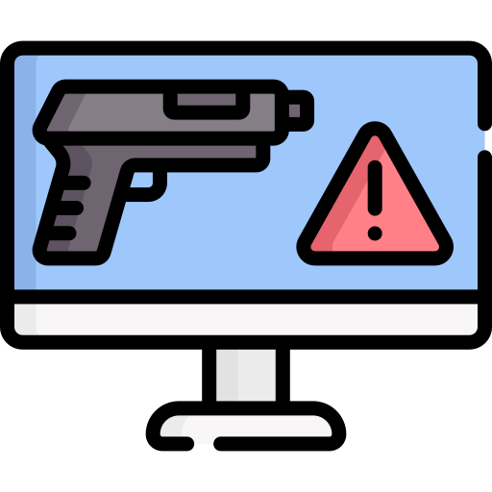
Интернет как средство формирования террористического мышления
Особый аспект деятельности террористических Интернет- ресурсов – финансирование и пожертвования в пользу террористических организаций. Здесь используются все современные средства, начиная от применения электронных платежных систем.
Разобраться с прямыми просьбами о пожертвованиях достаточно просто даже неискушенному пользователю. Просьбы о помощи больным детям, пострадавшим от стихийных бедствий или военных действий часто поступают от различных благотворительных организаций, за которыми могут стоять террористы.

Slide 7

Интернет как средство формирования террористического мышления
Мошенничество в Интернете довольно распространенный способ зарабатывания денежных средств. Здесь и хищение личных данных, кражи кредитных карт, обман с использованием электронных средств коммуникации, мошенничество на аукционах и биржах, кражи интеллектуальной собственности. Это далеко не полный список средств и методов, используемых террористами.

Slide 8
Интернет как средство формирования террористического мышления
Несмотря на широкомасштабное использование сети Интернет террористическими и экстремистскими организациями в своих целях именно Интернет дает возможность осуществлять профилактику и противодействие идеологии терроризма, собирать информацию для пресечения подготовки террористических актов, а также сбор доказательств противоправных действий.
Что же составляет основу профилактики террористического поведения российской молодежи в Интернете?

Slide 9
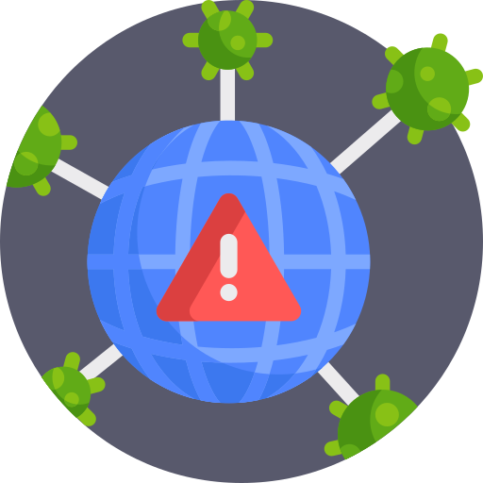
Профилактики террористического поведения
Во-первых, законодательная база государства, постоянно совершенствующаяся и опережающая возможные противоправные действия;
во-вторых, создание площадок (сайтов) для онлайн обсуждений проблем, связанных с радикализмом, экстремизмом и терроризмом;
в-третьих, контртеррористическая пропаганда на этих сайтах, психологически выверенная, опирающаяся на правдивые материалы и факты и предлагающая альтернативные способы поведения.
Рассмотрим, что же в законодательной сфере Россия предпринимает для борьбы с терроризмом.

Slide 10

Нормативно-правовая база Российской̆ Федерации в сфере противодействия терроризму в интернет-пространстве
Российская Федерация последовательно и принципиально совершенствует законодательство в сфере борьбы с терроризмом и экстремизмом.
При этом без внимания не остается ни один международноправовой документ, в том числе и те, которые были ратифицированы СССР.

Slide 11
Нормативно-правовая база Российской̆ Федерации в сфере противодействия терроризму в интернет-пространстве
Как было заявлено в «Концепции противодействия терроризму в Российской Федерации»:
«Международное сотрудничество является необходимым условием обеспечения эффективности противодействия терроризму и осуществляется на основе и при строгом соблюдении принципов и норм международного права, а также в соответствии с международными договорами Российской Федерации» и далее 12 «Российская Федерация ведет работу, направленную на подтверждение центральной, координирующей роли Организации Объединенных Наций в деле международного сотрудничества в области противодействия терроризму, неукоснительное выполнение резолюций Совета Безопасности ООН и положений универсальных конвенций в этой области, на эффективную реализацию принятой Генеральной Ассамблеей ООН в сентябре 2006 г. Глобальной контртеррористической стратегии» («Концепция противодействия терроризму в Российской Федерации» раздел IV пп. 48,49.).

Slide 12

Нормативно-правовая база Российской̆ Федерации в сфере противодействия терроризму в интернет-пространстве
На сегодняшний день Россией ратифицировано 13 универсальных международных антитеррористических конвенций и протоколов к ним
Большое значение для борьбы с терроризмом на территории РФ имело решение о создании Национального антитеррористического комитета (НАК), обеспечивающего координацию деятельности федеральных органов исполнительной власти, органов исполнительной власти субъектов Российской Федерации и органов местного самоуправления по противодействию терроризму.

Slide 13
Нормативно-правовая база Российской̆ Федерации в сфере противодействия терроризму в интернет-пространстве
Важный аспект работы компонентов (структур) общероссийской системы противодействия идеологии терроризма в Интернете является выявление террористического и экстремистского контента.
В Единый федеральный список организаций, в том числе иностранных и международных, признанных в соответствии с законодательством Российской Федерации террористическими, входит более 50 организаций.
Практически все они продолжают свою информационную деятельность в сети «Интернет», но на территории РФ их сайты заблокированы.
Российские законодатели последовательно и комплексно решают проблемы борьбы с терроризмом.

Slide 14

Риски антитеррористического противодействия в сети «Интернет»
Один из основных рисков противодействия идеологии терроризма в сети Интернет является недостаточная работа органов власти и силовых ведомств по формированию антитеррористического сознания пользователей, Как правило и административные органы, и силовые структуры занимаются, главным образом, выявлением экстремистских и террористических сайтов и сбором доказательств их противоправной деятельности.

Slide 15

Риски антитеррористического противодействия в сети «Интернет»
Законодательство Российской Федерации позволяет осуществлять работу по ограничению доступа к экстремистским и террористическим интернет-ресурсам двояким путем. Это или блокировка сетевых адресов, прекращение делегирования домена в случае расположения интернет-ресурса в зонах «ru» и «рф», или отфильтровка трафика на пограничных маршрутизаторах интернет-провайдеров.
Технически доменные имена сайтов регистрируются в одной стране, а наполнение их осуществляется в другой, что создает дополнительные сложности при их выявлении.

Slide 16

Риски антитеррористического противодействия в сети «Интернет»
Еще одна юридическая проблема заключается в несовершенстве законодательного регулирования правового статуса и ответственности провайдеров, администраторов, владельцев, осуществляющих деятельность в сети и предоставляющих доступ к Интернету пользователям. Привлечь их к уголовной ответственности практически очень сложно.

Slide 17

Риски антитеррористического противодействия в сети «Интернет»
Отдельный комплекс проблем, связанный с внедрением в практику результатов научных исследований и образовательных материалов. К настоящему времени накоплен большой научно-методический материал по контрпропагандистской тематике, однако его внедрение в практику чаще всего ограничивается рассылкой по учебным заведениям, представления на конференциях, но никто не проверяет их использование в реальной практике учебного процесса.
Успешное осуществление формирования антитеррористического мышления у молодых пользователей Интернета безусловно зависит от наличия достаточного финансового и ресурсного обеспечения, разработки и проведения эффективной молодежной политики, реализации антикоррупционных программ, последовательной государственной политики в области религиозной культуры и образования.

Slide 18

Современное социальное медиа - «оружие»
Как у любого достижения, характеризуемого несомненной пользой, Интернет обладает и рядом негативных тенденций. К сожалению, саморегуляция интернета еще не достигла такого совершенства, чтобы подменить собой национальное или международное законодательство и успешно противостоять негативным или противозаконным процессам, таким как пропаганда экстремизма и террора, межэтнических и межконфессиональных конфликтов
Подобная ситуация автоматически ставит вопрос о необходимости принятия соответствующих мер противодействия, в том числе обеспечения контроля над Интернетом и действиями пользователей.

Slide 19

Современное социальное медиа - «оружие»
Террористическая война, с течением времени, все больше становится войной «гибридной», уделяющей большое внимание информационной составляющей. Сейчас большая часть преступников нейтрализуется усилиями правоохранительных органов РФ и других структур.

Slide 20

Современное социальное медиа - «оружие»
В конце июня 2017 г. крупнейшие игроки рынка социальных медиа – (например YouTube и др.) объявили о создании Глобального интернет-форума по борьбе с терроризмом.
Компании считают, что сотрудничество и обмен наработками в этой сфере помогут выработать эффективные решения для борьбы с онлайн-контентом, связанным с терроризмом. Для этого они намерены совместно создать новую технологию выявления противоправного контента с использованием машинного обучения, а также выработать стандарты в области отчета о методах удаления террористического контента.

Slide 21

Верификация информации в Интернете
Верификация информации – это проверка ее истинности, установление достоверности.
Ни в средней школе, ни в ВУЗах (за очень редким исключением) людей не учат работать с информацией.
Понятие «критики источника», то есть изучение его на предмет исторической верности, признаков субъективности и наличия признаков подделки, для подавляющего большинства – это пустой звук.

Slide 22

Верификация информации в Интернете
Современный обыватель готов поверить во что угодно: в любую «теорию заговора», мифологию и прочую конспирологию. Неумение трезво оценить достоверность информации в сочетании с недоверием официальным СМИ – более чем благодатная почва, которую щедро удобряют идеологи и пропагандисты противника.
Умение «критиковать источник» - это умение всесторонне оценить, насколько та или иная информация соответствует действительности. Навыком такой «критики», по-хорошему, должен владеть каждый пользователь Интернета.

Slide 23
Используемая литература:
Психология формирования антитеррористических ценностей студентов современного университета. М., «Кредо», 2013, раздел 2.5.2
Использование Интернета в террористических целях. ООН,2013, 48с., разделы1,2 (https://www.unodc.org/documents/terrorism/ )
Коваль М. Социальные сети как инструмент террористов [Электронный ресурс]. URL: http://www.imena.ua/blog/net-work-for-terror/
Концепция стратегии кибербезопасности Российской Федерации [Электронный ресурс]. URL: http://www.council.gov.ru/media/files/41d4b3dfbdb25cea8a73.pdf
Стратегия противодействия экстремизму в Российской Федерации до 2025 года (утв. Президентом РФ 28.11.2014 № Пр-2753) (http://legalacts.ru/doc/strategija-protivodeistvija-ekstremizmu-v-rossiiskoifederatsii-do/)
Памятка (рекомендации) по организации профилактической работы в сети Интернет. Институт психологии управления и бизнеса. Изд.ЮФУ.2014, 48 с.

Slide 24
СПАСИБО ЗА ВНИМАНИЕ!
ОГАПОУ «Белгородский правоохранительный колледж имени Героя России В.В. Бурцева»
Белгород, 2023

